Slide 1
eNaročanje in Čakalni seznami
9.11. 2022

Slide 2
15.b člen ZPacP
(upravljanje čakalnega seznama)
(2) Pacient ali v njegovem imenu njegov ožji družinski član lahko brez navajanja razlogov odpove termin najpozneje deset dni pred izvedbo zdravstvene storitve, in sicer le enkrat v okviru iste napotitve in le v okviru napotitve s stopnjo nujnosti hitro ali redno. Poznejša odpoved termina je dopustna le iz pacientovih objektivnih razlogov, ki jih določi minister, pristojen za zdravje, pri čemer pacient razlog za odpoved sporoči pisno. V primeru odpovedi iz objektivnih razlogov ne veljajo omejitve glede odpovedi termina le enkrat v okviru iste napotitve in napotitve v okviru stopnje nujnosti hitro ali redno. Po preteku 30 dni od termina odpoved ni mogoča niti v primeru pacientovih objektivnih razlogov.
(3) Če pacient ne pride na termin in termina ne odpove v skladu s prejšnjim odstavkom (neopravičena odsotnost), se ga črta s čakalnega seznama in napotna listina preneha veljati. Če je pacient neupravičeno odsoten na enem izmed terminov v okviru iste napotitve, se zdravstvena obravnava v okviru te napotitve konča. Pacient se lahko na čakalni seznam za to zdravstveno storitev pri tem izvajalcu zdravstvene dejavnosti znova uvrsti šele po poteku treh mesecev od termina, na katerem je bil neopravičeno odsoten. Rok iz prejšnjega stavka ne velja, če izvajalec zdravstvene dejavnosti presodi, da taka omejitev neposredno ogroža pacientovo zdravstveno stanje ali zdravstveno obravnavo. Določbe prejšnjega, tega in šestega odstavka tega člena glede termina se smiselno uporabljajo tudi za okvirni termin.

Slide 3
Pot pacienta
Primer | Napotnica |  | Termin |  |  |  |  |  |  |  | Rezultat
A | X |  | IDT1 |  | Pacient pride na termin |  | Izvajalec opravi pregled |  | Izvajalec ustrezno zaključi IDT
B | X |  | IDT 1 |  | Pacient pride na termin |  | Izvajalec opravi pregled |  | Izvajalec NE zaključi termina ustrezno v inf. sistemu
C | X |  | IDT1 |  | Pacient ne pride na termin in se ne opraviči
D | X |  | IDT1 |  | Pacient se opraviči in PRENAROČI |  | Izvajelc IDT1 prestavi v prihodnost
E | X |  | IDT1 |  | Pacient se opraviči in PRENAROČI |  | Izvajalec IDT1 ne prestavi, ampak ustvari IDT 2

Slide 4
Uveljavitev storitve v datumih
26.9.2022 preko Združenja zdr. zavodov (ZZZ) izvajalci obveščeni o ponovnem vklopu 10.10.2022 in pozvani, da preverijo, kaj jim bo vklop povzročil. (nekatere ZZZ še pokliče!)
10.10. storitev vklopljena.
19.10. javljene prve težave pri koncesionarki; NIJZ takoj pristopi k pomoči in ji posreduje sezname izbrisanih naročil in napotnic.
21.10. zaradi težav, ki jih javljajo tudi nekateri drugi izvajalci, začasno izklopimo servis (obveščene vse programske hiše!) in jim damo dodatnih 11 dni do 1.11., da uredijo sezname v internih inf. sistemih in preverijo, kaj se pošilja na eNaročanje
28. 10. 2022 na ZZZ, tema izpostavljena in nihče ničesar (?) ni vedel nič v zvezi s tem.
Po 1.11. servis ponovno vklopljen.

Slide 5
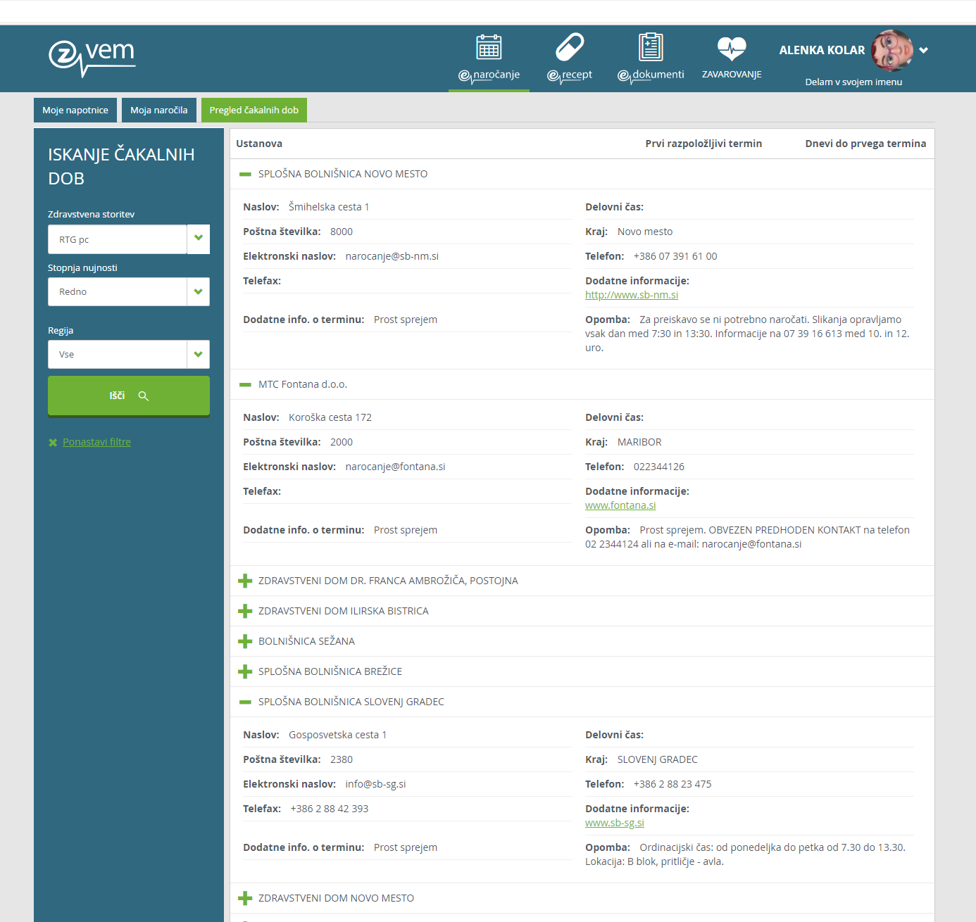
Uveljavitev servisa v številkah
Od vklopa servisa 10.10.2022 do 8.11.zvečer je odpovedano 645.690 naročil s točnim terminom. Opozarjamo: to so bila naročila iz leta 2020, 2021 in 2022. Od marca 2020 do oktobra 2022 je bil servis izklopljen.
Od vklopa 10.10.2022 do 8.11. zvečer je bilo odpovedanih 424.732 napotnic.
Od vklopa 10.10.2022 je bilo 294.148 individualnih pacientov, ki so jim bila odpovedana naročila in napotnice.
Največkrat je odpovedana VZS 1888 RTG pc.- ki praktično nima čakalnih vrst.
Največ odpovedi terminov je pri izvajalcu 02727 - SPLOŠNA BOLNIŠNICA CELJE, 111.822 (od 2018 do 8.11.)

Slide 6
Okvirni termini
Na dan 8.11. imamov sistemu eNaročanja
3.942.017 okvirnih terminov v preteklosti
In
679.306 okvirnih terminov v prihodnosti
Zakaj okvrni termin? Kam naj izvajalec naroči pacienta. Nekateri urniki se delajo 14 dni v naprej!

Slide 7
Čakalni seznami za najbolj kritične VZSje

